Slide 1
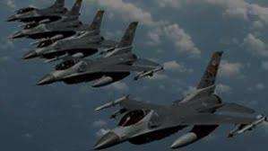
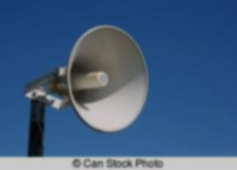
ÇANAKKALE İL MİLLİ EĞİTİM MÜDÜRLÜĞÜ
SİVİL SAVUNMA HİZMETLERİ BÖLÜMÜ
İKAZ
VE
ALARM
İŞARETLERİ
ÇANAKKALE İL MİLLİ EĞİTİM MÜDÜRLÜĞÜ- Sivil Savunma Hizmetleri Bölümü

Slide 2
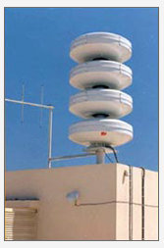
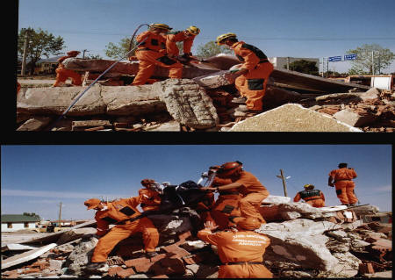
AFAD Afet ve Acil Durum Yönetimi Başkanlığı tarafından yurt çapında kurulmuş bulunan İkaz ve Alarm Sistemlerinin amacı,
…düşman saldırısını önceden haber almak,
…tehlikeye karşı halkı uyararak bir takım önlemlerin alınmasını sağlamaktır.
ÇANAKKALE İL MİLLİ EĞİTİM MÜDÜRLÜĞÜ- Sivil Savunma Hizmetleri Bölümü

Slide 3
İkaz ve Alarm işaretleri sarı, kırmızı, beyaz ikaz ve radyoaktif serpinti tehlikesi ile kimyasal savaş maddeleri tehlikesi alarmı olmak üzere beşe ayrılır.
SARI İKAZ
KIRMIZI İKAZ
SİYAH İKAZ
ÇANAKKALE İL MİLLİ EĞİTİM MÜDÜRLÜĞÜ- Sivil Savunma Hizmetleri Bölümü

Slide 4
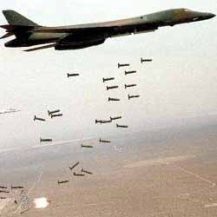
Sarı İkaz
Hava saldırısı ihtimali var olduğunu işaret eden sarı ikaz,
3 dakika süren düz siren sesi
ile duyurulur.
ÇANAKKALE İL MİLLİ EĞİTİM MÜDÜRLÜĞÜ- Sivil Savunma Hizmetleri Bölümü

Slide 5
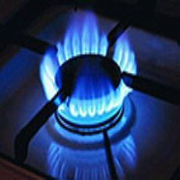
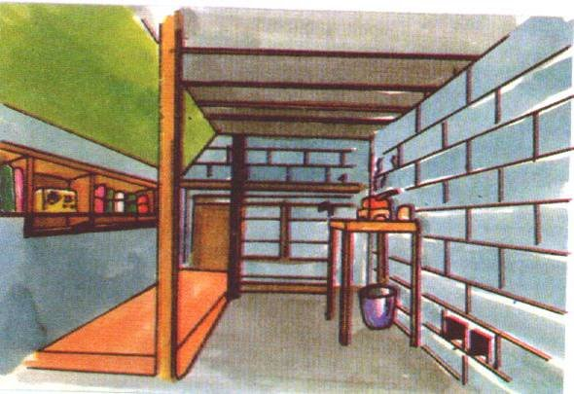
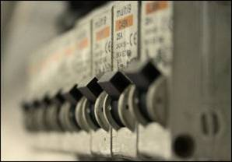
Sarı İkaz
Bu ikazı duyunca;
Bina içindeki doğal gaz, hava gazı, elektrik,
su ana vanalarını kapatınız.
Temel yiyecek, giyecek gibi ihtiyaçlarla diğer ihtiyaçlar daha önceden sığınak yerinde hazırlanmamışsa sığınağa taşıyınız.
ÇANAKKALE İL MİLLİ EĞİTİM MÜDÜRLÜĞÜ- Sivil Savunma Hizmetleri Bölümü

Slide 6
Sarı İkaz
Bu ikazı duyduğunuzda dışarıda bulunuyorsanız; hemen sığınabileceğiniz bir sığınak veya sağlam bir bodrum,
duvar dibi veya bir çukura yaklaşınız.
ÇANAKKALE İL MİLLİ EĞİTİM MÜDÜRLÜĞÜ- Sivil Savunma Hizmetleri Bölümü

Slide 7
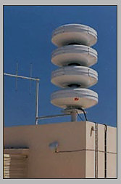
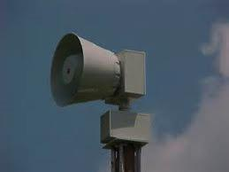
KIRMIZI İKAZ (ALARM)
Hava saldırısı tehlikesi olduğunu işaret eden kırmızı ikaz, 3 dakika süren yükselip alçalan dalgalı siren sesi ile duyurulur.
ÇANAKKALE İL MİLLİ EĞİTİM MÜDÜRLÜĞÜ- Sivil Savunma Hizmetleri Bölümü

Slide 8
KIRMIZI İKAZ
Bu ikazı duyunca hemen sığınak yerine gidiniz.
Tehlike geçti ikazı verilinceye kadar sakin bir şekilde burada bekleyiniz.
ÇANAKKALE İL MİLLİ EĞİTİM MÜDÜRLÜĞÜ- Sivil Savunma Hizmetleri Bölümü

Slide 9
KIRMIZI İKAZ
Bina dışında bulunuyorsanız; hemen en yakın bir sığınak veya sağlam bodrum, duvar dibi veya çukur bir yere sığınarak saklanınız. Tehlike geçti ikazına kadar sükunetle bekleyiniz.
ÇANAKKALE İL MİLLİ EĞİTİM MÜDÜRLÜĞÜ- Sivil Savunma Hizmetleri Bölümü

Slide 10
SİYAH(KBRN) İKAZ
Radyoaktif serpinti tehlikesini işaret eden bu ikaz ise 3 dakika süreli kesik-kesik siren sesi ile duyurulur.
ÇANAKKALE İL MİLLİ EĞİTİM MÜDÜRLÜĞÜ- Sivil Savunma Hizmetleri Bölümü

Slide 11
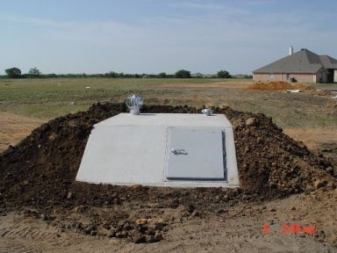
SİYAH(KBRN) İKAZ
Bu ikazla hemen, gereken malzeme ve yiyecek maddeleri ile birlikte sığınak veya sığınma yerlerine gidiniz.
ÇANAKKALE İL MİLLİ EĞİTİM MÜDÜRLÜĞÜ- Sivil Savunma Hizmetleri Bölümü

Slide 12
SİYAH(KBRN) İKAZ
Saldırının kimyasal silahlarla yapılması halinde,
ikaz radyoaktif serpintide olduğu gibi 3 dakika süreli
kesik kesik siren sesi ile ve Radyo - Tv den verilir.
ÇANAKKALE İL MİLLİ EĞİTİM MÜDÜRLÜĞÜ- Sivil Savunma Hizmetleri Bölümü

Slide 13
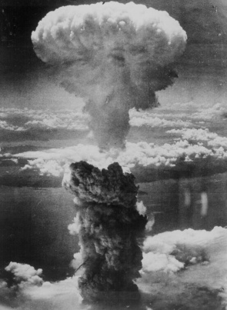
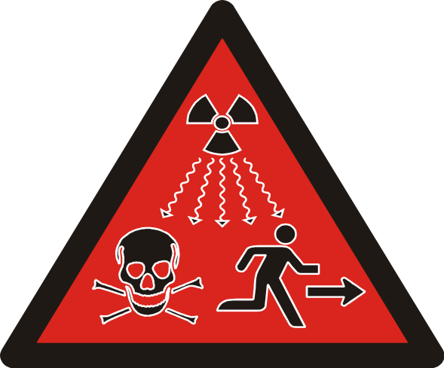
SİYAH(KBRN) İKAZ
Bu ikazı duyunca,
bulunduğunuz binada sığınak veya sığınma yeriniz yoksa; konutların ve işyerlerinin iç kısımlarında penceresi az ve korunmaya elverişli bir bölümü sığınma yeri olarak seçiniz.
ÇANAKKALE İL MİLLİ EĞİTİM MÜDÜRLÜĞÜ- Sivil Savunma Hizmetleri Bölümü

Slide 14
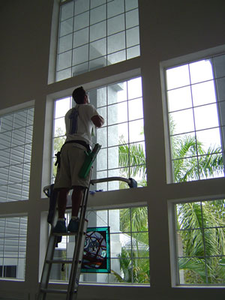
SİYAH(KBRN) İKAZ
İçeriye gaz sızmasını önlemek için kapı ve pencere gibi yerlerin çevresi ve aralıklarını bant macun veya çamaşır suyuna batırılmış bezlerle kapatınız.
ÇANAKKALE İL MİLLİ EĞİTİM MÜDÜRLÜĞÜ- Sivil Savunma Hizmetleri Bölümü

Slide 15
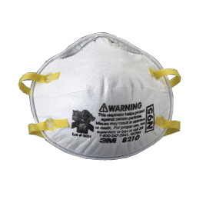
SİYAH(KBRN) İKAZ
Ağız ve burunu ıslatılmış bez arasına konulmuş ıslak pamukla maskeleyiniz.
Sığınma yerinde tehlike geçti haberine dek bekleyiniz
ÇANAKKALE İL MİLLİ EĞİTİM MÜDÜRLÜĞÜ- Sivil Savunma Hizmetleri Bölümü

Slide 16
SAVAŞSIZ
BARIŞ İÇİNDE
HUZURLU
BİR DÜNYA
TEMENNİ EDİYORUM.
ÇANAKKALE İL MİLLİ EĞİTİM MÜDÜRLÜĞÜ- Sivil Savunma Hizmetleri Bölümü

